Slide 1

Was tun gegen Wohnungsmangel und Mietpreisexplosion?
Rolf Gaßmann
Landesvorsitzender

Slide 2
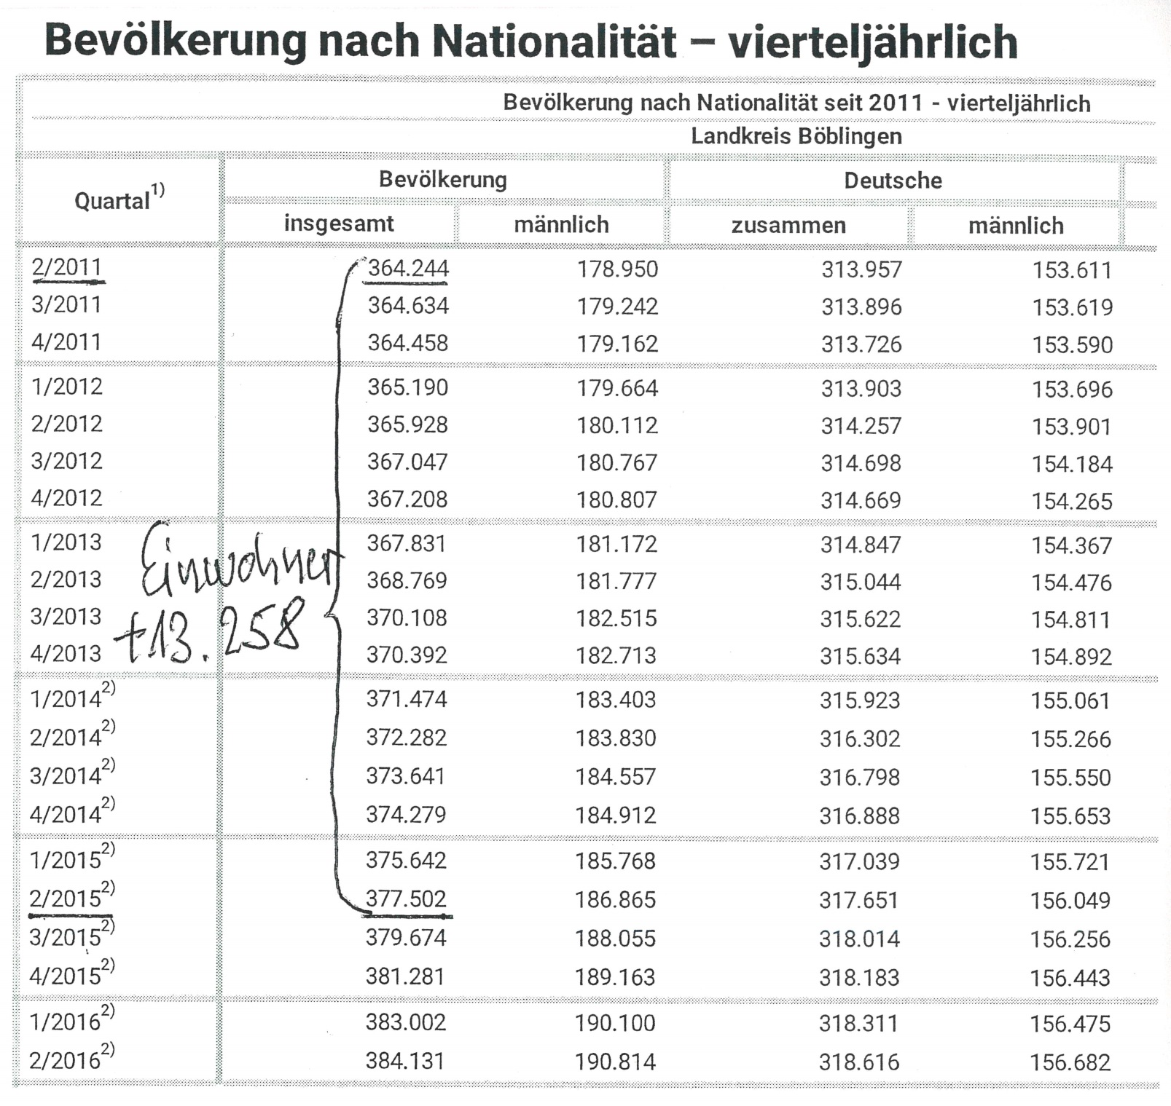

Slide 3
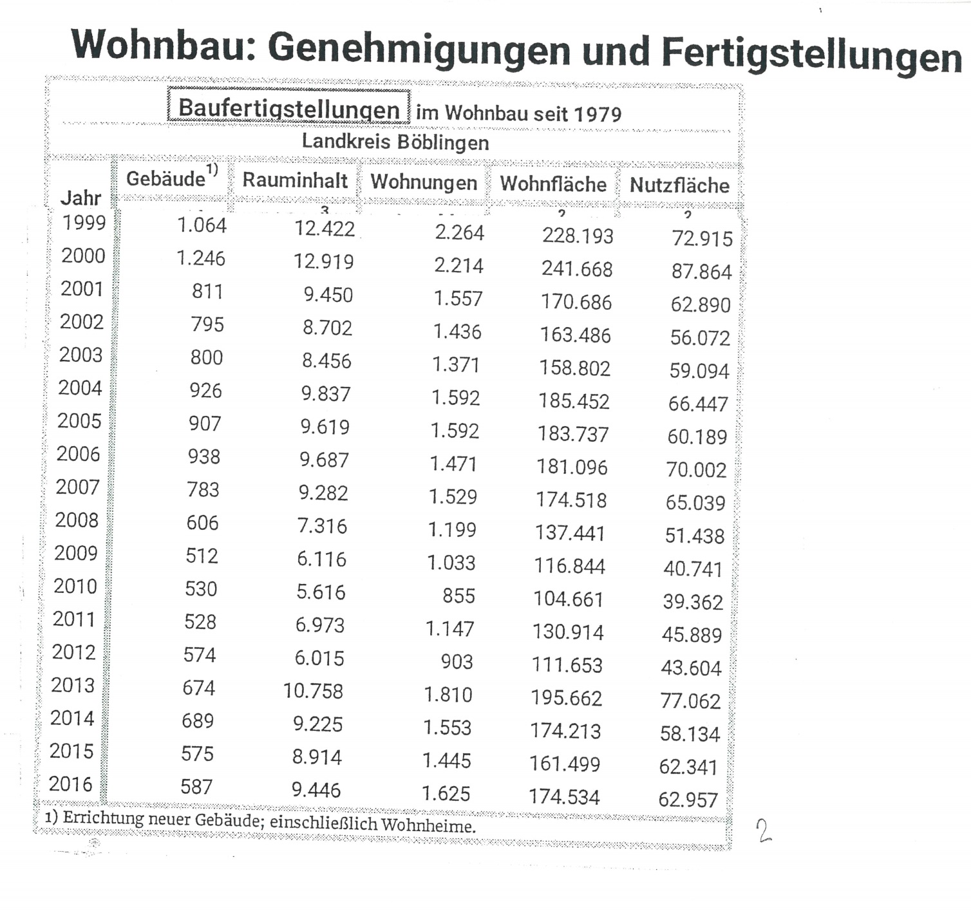

Slide 4
Einwohnerentwicklung Landkreis Böblingen
In den 4 Jahren vor der Flüchtlingswelle
Juni 2011: 364.244 EW Juni 2015: 377.502 EW, d.h. + 13.258 EW.
Dies war ein Bevölkerungszuwachs von 3.315 EW/Jahr.
(Im Jahr der Flüchtlingskrise von Juni 2015 bis Juni 2016: +6.630 EW)

Slide 5
Wohnungsbau im Landkreis Böblingen:
Der Mangel kam mit Ansage!
13.258 EW mehr entsprechen einem zusätzlichen Wohnungsbedarf von 6.500 Wohneinheiten in 4 Jahren, also mind. 1.625 WE pro Jahr.
Neu entstanden sind in den 4 Jahren 5.413 WE, also 1.353 WE/Jahr.
Wir stellen fest:
Der Mangel an Wohnungen ist in den 4 Jahren vor der Flüchtlingskrise um 1.087 WE größer geworden, pro Jahr fehlten zusätzlich 272 Wohnungen.

Slide 6
Verschärfung des Mangels durch Flüchtlinge
Im Jahr der Flüchtlingskrise von Juni 2015 bis Juni 2016 hätten für die 6.630 zusätzlichen EW ca. 3.300 zusätzliche Wohnungen gebaut werden müssen, tatsächlich sind 2016 1.625 WE neu entstanden. Der Mangel stieg damit allein in einem Jahr um weitere 1.675 Wohnungen.
(Quelle: Daten des Stat. Landesamts BW)

Slide 7
Bevölkerungsprognosen für den Landkreis Böblingen
Statistisches Landesamt:
Zunahme von 2014 bis 2025 auf 393.000 EW, bis 2035 auf 395.000 EW, also + 21.000 EW.
Diese Prognose von 2014 unterstellt einen Einwohnerzuwachs von nur 1.000 EW/Jahr und ist durch die Realität längst überholt. (Unterstellt wird vom Stat. Landesamt ein „Anstieg der Einwohner bis zum Jahr 2025, danach moderater Rückgang“).
Nachfragewirksam am Wohnungsmarkt sind Haushalte: Zunahme laut Stat. Landesamt von 2020 bis zum Jahr 2035 um 5.360 auf 180.000 Haushalte. Dies wäre ein Wohnungsbedarf von nur 357 WE/Jahr.

Slide 8
Bei Fortschreibung des durchschnittlichen EW-Zuwachses vor 2015 (ohne weitere Flüchtlingswelle):
Bei jährlich 3.315 EW-Zuwachs bis zum Jahr 2025 ergeben sich + 33.150 EW in den nächsten 10 Jahren.
Dies entspricht einem Baubedarf von 1.625 WE/Jahr. (Tatsächliche Fertigstellungen: 1.408 WE/Jahr von 2011 bis 2016. Nur im Jahr 2016 wurde die Zielgröße erreicht.)

Slide 9
Arbeitskräftebedarf durch Eintritt ins Rentenalter bis 2030 im Landkreis Böblingen und Folgen für die Wohnungsnachfrage
Im Jahr 2015 waren ca. 80.000 EW zwischen 50 und 64 Jahren alt, kommen also in den nächsten 15 Jahren in das Rentenalter.
Ca. 44% aller Einwohner sind sozialversicherungspflichtig beschäftigt, vermutlich über 50% in der Altersgruppe über 50 Jahren.

Slide 10
Unter der Annahme, dass die Anzahl der Arbeitsplätze nicht zunimmt, ergibt sich damit ein Ersatzbedarf von 40.000 Beschäftigten, also 2.666 Beschäftigte pro Jahr (tatsächlich stieg die Zahl der sozialversicherungspflichtig Beschäftigten von 2011 bis 2015 um jährlich 3.000 Beschäftigte).
Annahme: Die Mehrzahl der in Rente gegangenen Einwohner behält ihre Wohnung im Landkreis bei.

Slide 11
Problem: Welcher Bedarf an zusätzlichem Wohnraum ergibt sich durch Haushalts-Neugründungen und
Arbeits-Zuwanderung im Landkreis ?
Die wirtschaftliche Entwicklung des Landkreises wir die Wohnungsnachfrage dominierend bestimmen.

Slide 12
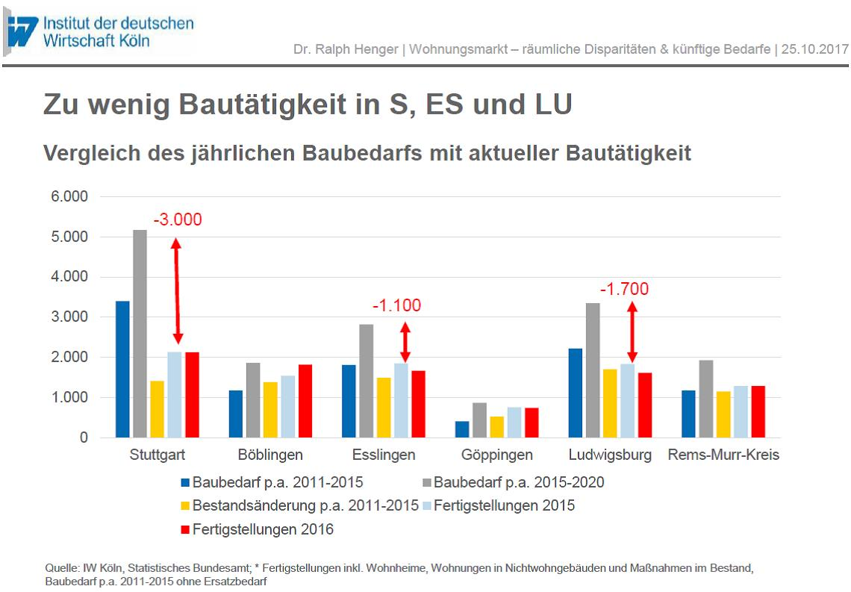

Slide 13
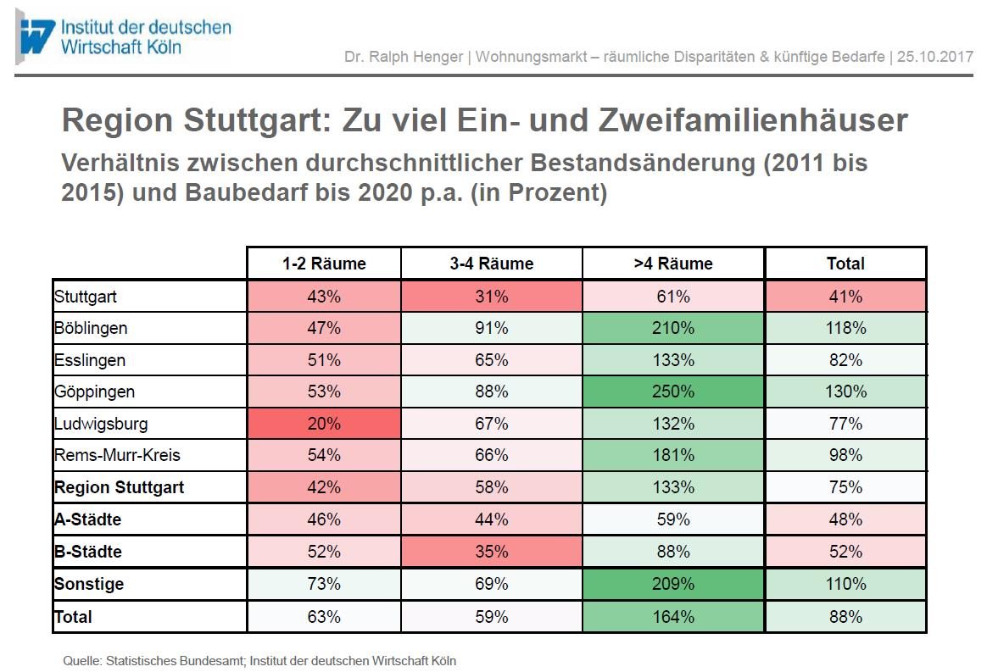

Slide 14
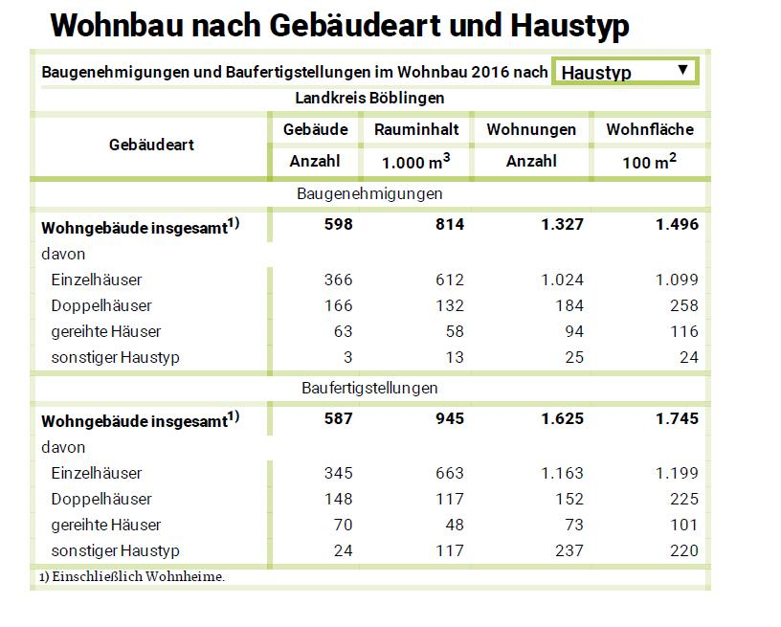

Slide 15
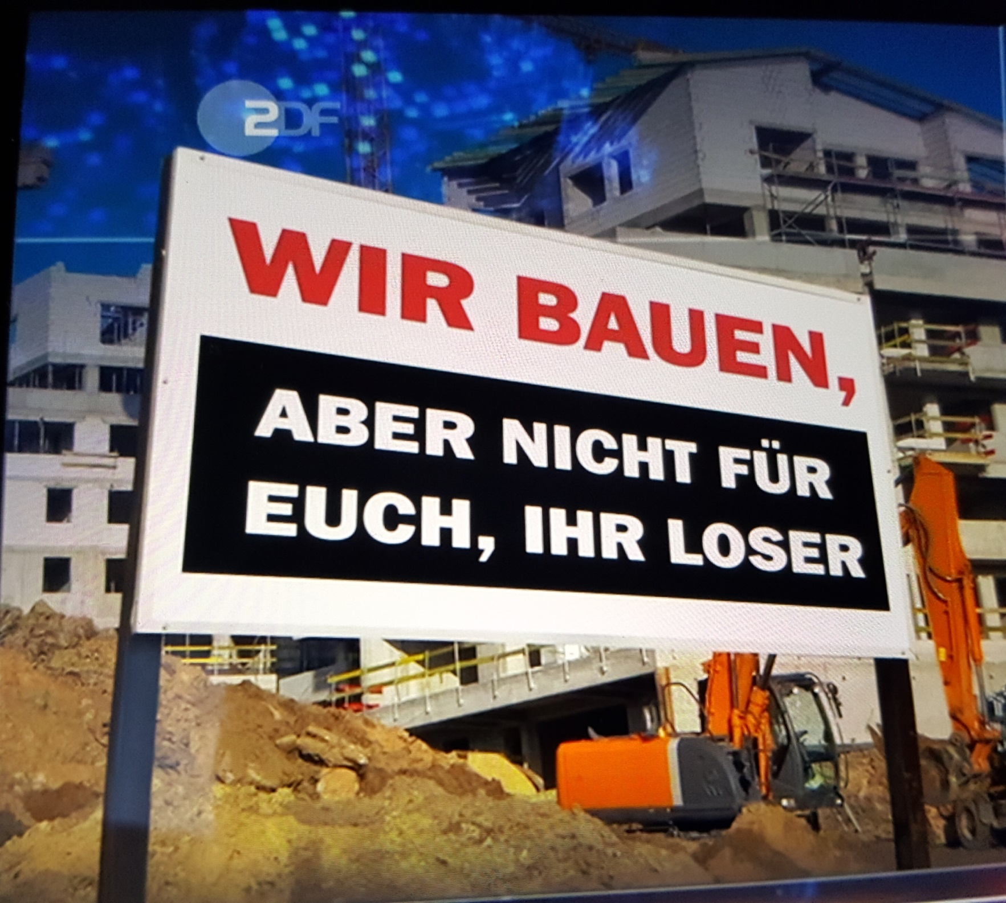

Slide 16
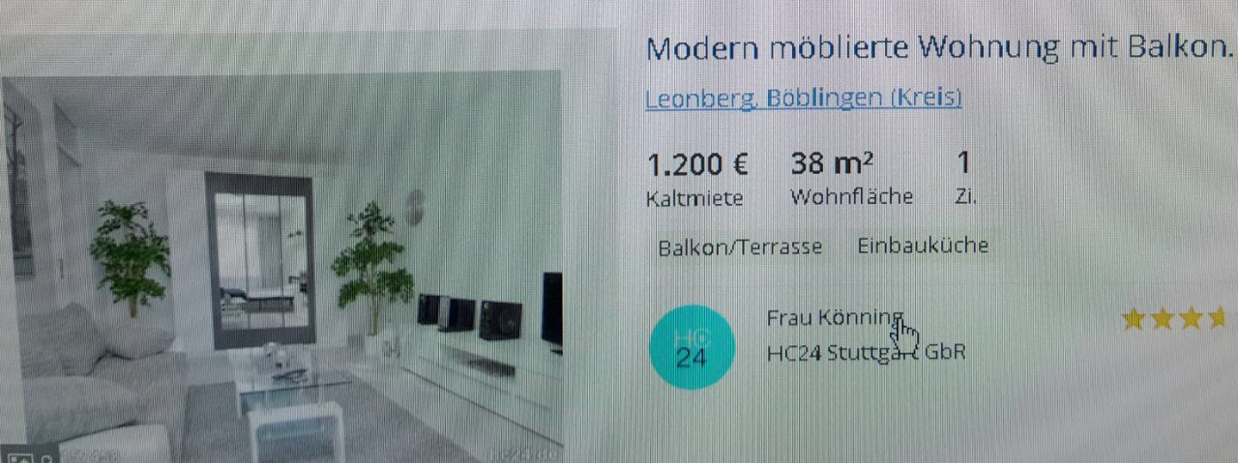

Slide 17
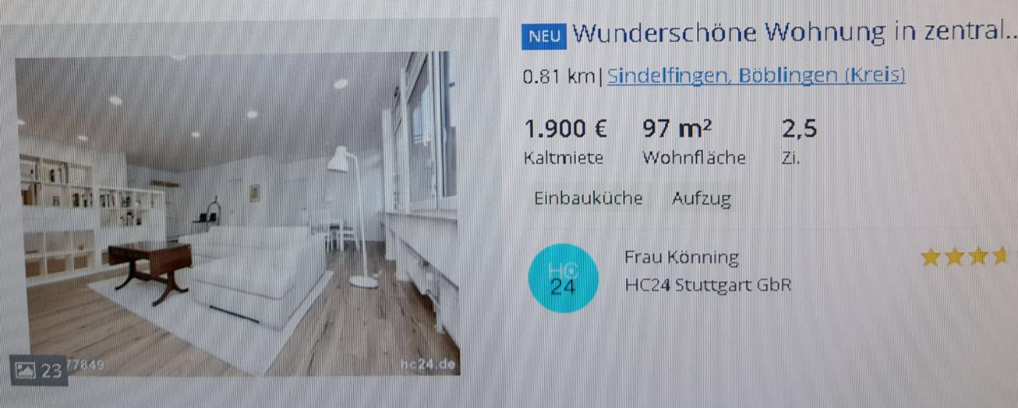

Slide 18
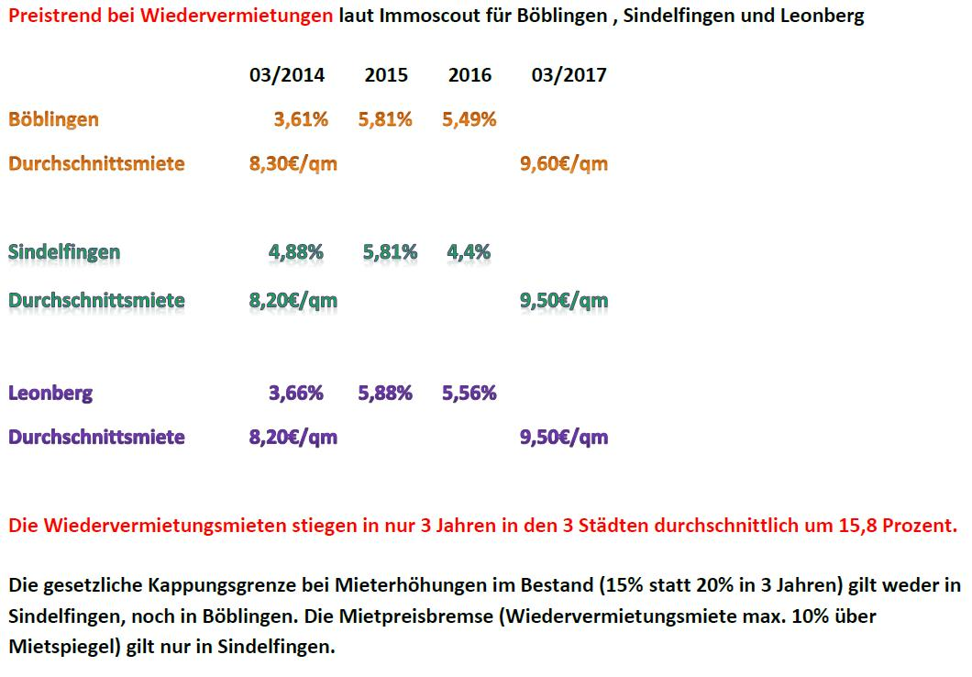

Slide 19
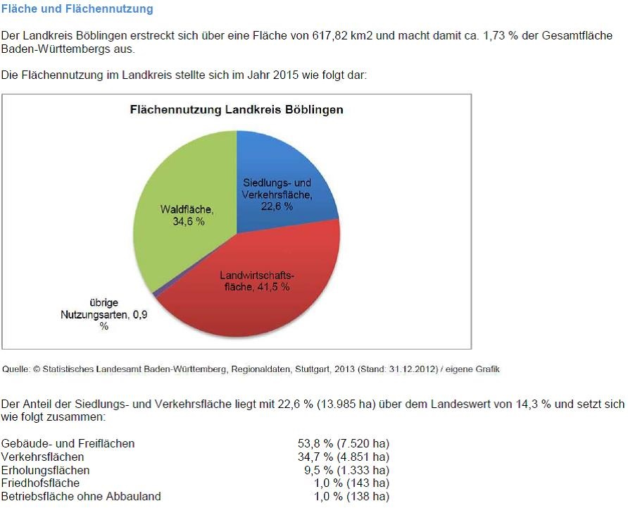
 Ca. 10 % der Gesamtfläche durch Gebäude ( Wohnen) genutzt.

